Slide 1
Иркутск- город торговли
Выполнила
ученица 11Б
Михеева А.

Slide 2
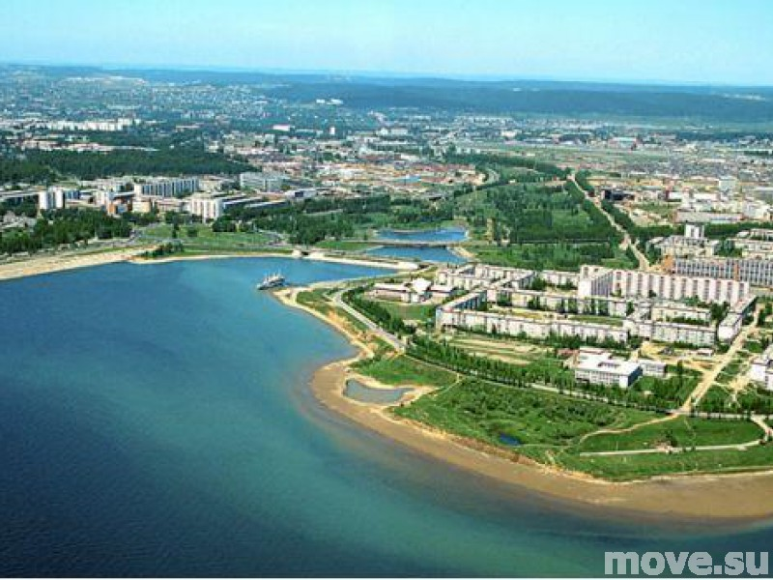
Иркутск
Старинный сибирский город, основан как острог в 1661 году. В пожаре 1879 года был сильно разрушен. Отнесён к историческим поселениям России.
До Октябрьской революции был купеческим городом, долгое время процветавшим на российско-китайской торговле, а позднее на золотопромышленности.

Slide 3
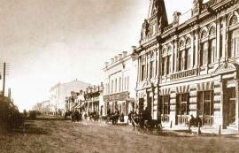
Торговать начали еще в остроге
Торговля начала свое развитие буквально с первых лет жизни Иркутского острога.
В трудных условиях и с ограниченными средствами, переселенцы в Сибири завели пашни, покосы, соляные варницы, мукомольные мельницы, кузницы, добывали железную руду и плавили железо, отыскивали слюду, а позже серебро, золото и другие полезные ископаемые, занимались промыслами и ремеслами, заложили основы промышленности, создали очаги культуры на сибирских окраинах России.

Slide 4
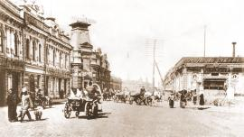
Торговля с Китаем началась еще три века назад
В 1686 году Иркутск получил статус города, а к концу века превратился в торговый и административный центр всей Восточной Сибири.
Уже в 1764-м Иркутск числился губернским городом со всеми вытекающими отсюда последствиями. Увеличилось до 10 тысяч человек население, активно развернулись промышленность и торговля, установились дипломатические и торговые отношения с другими государствами — Китаем, Монголией.

Slide 5
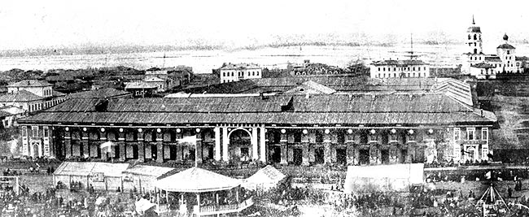
Сами иркутяне ездили с товарами на самую богатую Нижегородскую ярмарку и в Европейскую Россию чаще всего с золотом, чаем и пушниной. В Иркутске успешно проходила ежегодная лесная ярмарка.
В самом городе сформировалось несколько больших базаров: один в районе современного рынка, другой — в районе площади Труда. Барахолка и сенной базар располагались недалеко от Ушаковки. Самая оживленная торговля шла в центре города на Тихвинской площади (сквер Кирова).
Иркутский гостиный двор 1823год.

Slide 6
Позднее было уже два гостиных двора. Туда привозили товары сразу после таможенного досмотра, развозили по лавкам, и площадь была самым многолюдным местом города. Там каждый день происходила разгрузка и перегрузка товара — китайских и российских.
В 1851 году Иркутск занимал в Сибири первое место среди сибирских городов по числу жителей и магазинов. По этим признакам приобрел титул столицы Сибири. В ХIХ веке самыми "торговыми" улицами, вероятно, были Карла Маркса (Большая), Сухэ-Батора (Тихвинская), Пролетарская (Ивановская), Урицкого (Пестеревская).

Slide 7
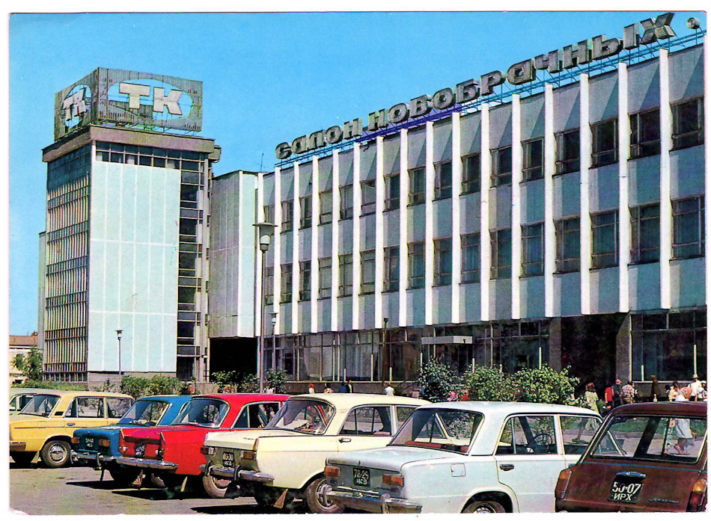
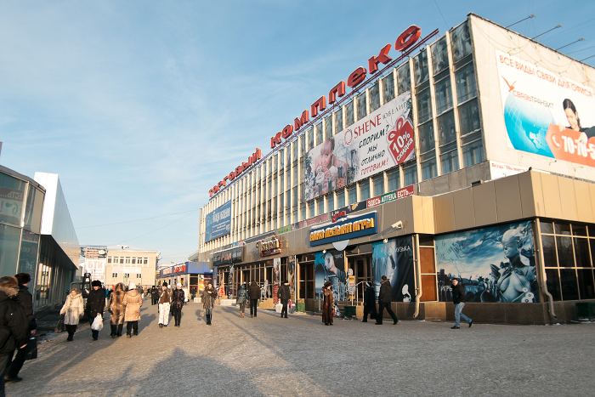
Торговый Комплекс
1986
2014

Slide 8
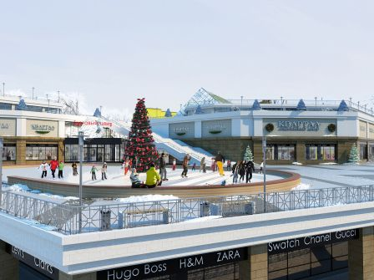
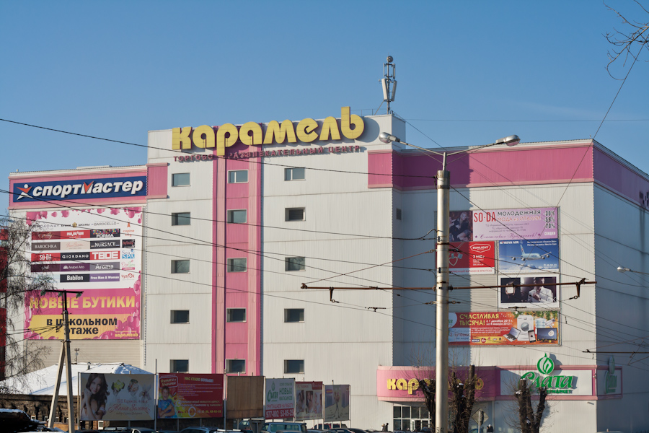
Современный Иркутск- город торговли
Модный Квартал 2015
Карамель 2015

Slide 9
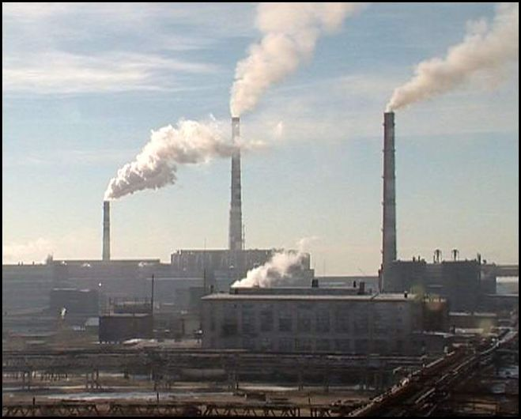
Иркутск- город промышленности
Иркутская область — крупный промышленный район. В общероссийском производстве обеспечивает 6,5 % производства электроэнергии, 15 % вывоза деловой древесины, 6 % добычи угля, почти 20 % общероссийского производства целлюлозы, более 10 % картона, перерабатывается около 9 % нефти.

Slide 10
В промышленности региона наибольшее развитие приобрели лесная, деревообрабатывающая и целлюлозно-бумажная, горнодобывающая, топливная промышленности, цветная металлургия, энергетика, машиностроение, пищевая, химическая и нефтехимическая промышленность, чёрная металлургия. Важным фактором развития промышленности являются минерально-сырьевые ресурсы области.

Slide 11
Список литературы.
Википерия
Иркипедия

